Slide 1

ゲームの秘密を探ろう
第1時
ひみつ
さぐ
ぼくはミクシって
いうんだ。
いっしょにゲームのことかんがえようね
小学校 学年
Notes:
（名前は変更してください）

Slide 2
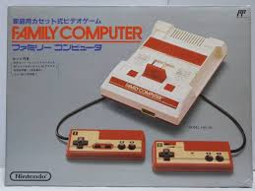
ゲームっていつ頃
誕生したと思う？
1983年！
東京ディズニーランド
オープン！
たんじょう
任天堂ホームページ http://www.nintendo.co.jp/
東京ディズニーランド公式ホームページ http://www.tokyodisneyresort.jp/tdl/
Notes:
主たる指導事項
1983年にファミリーコンピューターが誕生した。
（東京ディズニーランド開園と同じ年）
ゲームの物語はどんなふうに作られている？
ゲームによく出てくる登場人物は？
ゲームによく出てくる人物は実生活で存在する？
ゲームの中の暴力は、いかに自然に魅力的に
作られているか。争いやもめごと、様々な問題は、
暴力によって解決するのか。
このようなゲーム特有の表現、技法に疑問を持ち、
子ども達が持つ偏見、知識を子ども自身が
見つめなおすことをめあてとしています。

Slide 3

ゲームは
どんなことを くふうして
おもしろくしているのかな？
音楽、振動、画面、自然、
物語を作れる、話し相手、仲間
Notes:
ゲームを面白くさせるために、どのような技法、くふう、しくみが作られているのか、意見交流させる。
・その技法によってなぜ面白くなるの？
・どんな表現が印象的に感じる？
・これら表現は、どんな効果があるのだろう。
この様な視点で考えさせる。
出てきた意見は肯定も否定もしない。

Slide 4

・ ゲームにはどんなヒミツがあるのかな
今日の 学習の めあて
ゲームの登場人物を考えよう
とうじょう じんぶつ

Slide 5

ゲームにはどんな
種類（しゅるい）がある？
アクションゲームって？
Notes:
ゲームを面白くさせるために、どのような技法、くふう、しくみが作られているのか、意見交流させる。
・その技法によってなぜ面白くなるの？
・どんな表現が印象的に感じる？
・これら表現は、どんな効果があるのだろう。
この様な視点で考えていきます。
出てきた意見は肯定も否定もしません。

Slide 6

ゲームの中では
やっつける人、たおす人は
どんな性格、姿でしょう？
やっつけられる人、倒される人は
どんな性格、姿でしょう？

Slide 7

ゲームのパッケージのひみつ
冒険ゲーム
C
バイオハザードホームページ http://www.capcom.co.jp/bio_series/
モンスターハンターホームページ http://www.capcom.co.jp/monsterhunter/
進撃の巨人ホームページ http://www.spike-chunsoft.co.jp/shingeki/
Notes:
イラストはゲームパッケージです。
または各ウェブサイトを閲覧し、パッケージ画像を入手してもいいです。
ゲームのパッケージにはABCDZのマークが表記されていますが
「このゲームパッケージにはどんな情報が書かれていますか？」
「このゲームパッケージを見ると、どんなことがわかりますか？」
というように問いかけ、レーティングマークに気づかせます。

Slide 8
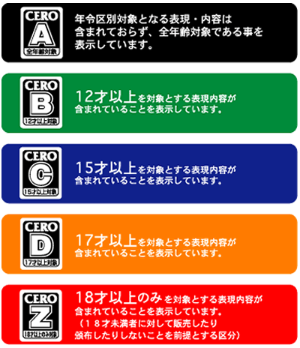

レーティングは
なぜ
決められているの？
考えてみよう
特定非営利活動法人コンピューターエンターティメントレーティング機構 http://www.cero.gr.jp/index.html
Notes:
ではここで質問です。このABCDZのシールの意味を知っている人は手を挙げて？
はい、じゃ聞きます。Aは？Bは？Cは？Dだ？Zは？
そうですね。これはそのゲームを使用するのにふさわしい年齢を示すものです。
レーティングは、なぜ決められているのかな、考えてみよう。

Slide 9
ゲーム会社は 遊びたい人が
ほしいと思うものを作っているの？
それともゲーム会社が考えたゲームを
受けて遊んでいるだけなの？
ゲーム会社がアクションゲームを
ほんとの世界みたいに作ったらどうなる？
主人公がカッコ良くなくて
負けたり ずっこけたらどうなる？
Notes:
5，6年生用のスライド。
現実とゲームの違いを考えた後、このような問いについても考えてみましょう。

Slide 10

今日の学習で気がついたことを
書きましょう
気になったこと
気がついたこと
調べたいこと
わからないこと
Notes:
第2時の学習に入っていけるよう、振り返りは出来る限り具体的に書きましょう。
なぜそう思ったの？というように、理由を聞いてみます。
わからない場合は、疑問を書かせてもいいと思います。
友だちの意見や情報を書かせてもいいでしょう。
心に残ったことが、自分なりの答えを探していく今後の課題となると思います。

